Slide 1
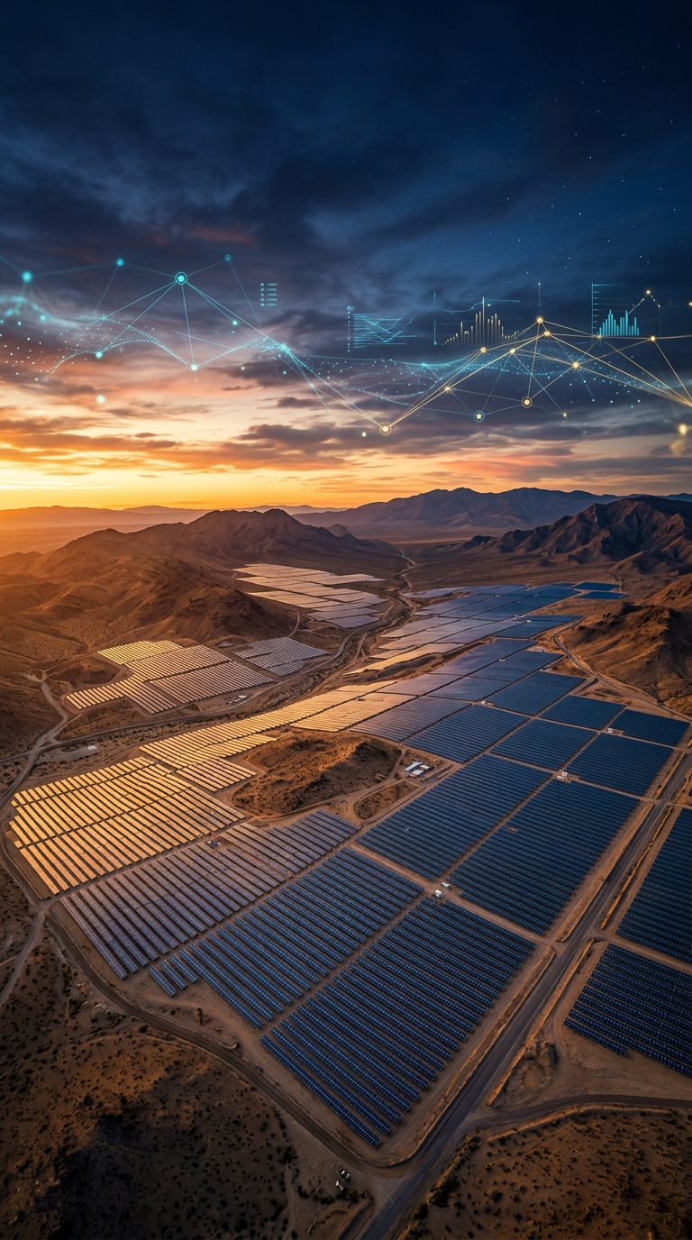

SOLARPULSE
ANALYTICS
نظام إدارة كفاءة وموثوقية الأصول الاستثمارية للطاقة الشمسية يونيو 2026
DEPI Initiative

Slide 2
1. الملخص التنفيذي
في ظل التحول العالمي المتسارع نحو الطاقة المتجددة تبرز منصة Solarpulse Analytics كحل تقني رائد يغير قواعد اللعبة في إدارة أصول الطاقة الشمسية. نحن لا نقدم مجرد أدوات للمراقبة، بل نصمم بيئة استثمارية رقمية متكاملة تتيح لمديري وملاك المحطات الانتقال من الإدارة التقليدية القائمة على رد الفعل إلى الإدارة الاستراتيجية الاستباقية القائمة على بيانات دقيقة.
تتمثل مهمتنا الجوهرية في إعادة صياغة إدارة الأصول الشمسية؛ حيث ننقل المحطات من مرحلة الأصول التقليدية التي تواجه مخاطر الإنتاج المتقلب والأعطال غير المرئية إلى مرحلة الأصول الذكية فائقة الأداء.
يعتمد نظامنا على محرك استراتيجي للتحليل التنبئي. يقوم بمسح شامل ومعالجة لحظية لبيانات المحطة، مما يتيح له استشراف اتجاهات الإنتاجية بدقة عالية وتحديد أي تراجع في كفاءة الأداء قبل أن يؤثر على الربحية. نحن نقدم للمستثمر نظاماً استباقياً لا يكتفي بإدارة المحطة بل يرفع من طاقتها التشغيلية ويحمي استثماراته من مخاطر التشغيل غير المدركة ليحول الأرقام المعقدة إلى رؤى واضحة وقرارات تجارية فورية.

Slide 3
- تعظيم العوائد | العائد على الاستثمار ((ROI
عبر تقليل الهدر الطاقي وضمان عمل العواكس (Inverters)بأقصى كفاءة ممكنة.
- خفض التكاليف | التشغيل والصيانة ((O&M
من خلال توجيه فرق الصيانة لمواقع الأعطال بدقة، مما ينهي عهد الصيانة الدورية العشوائية.
- الاستدامة والامتثال | الحوكمة البيئية(ESG)
الجاهزية للاعتمادات الدولية يوفر نظام Solarpulse تقارير دقيقة وموثقة حول الأداء البيئي وانبعاثات الكربون التي تم تجنبها وهي التقارير التي تعد حجر الأساس لأي جهة ترغب في الحصول على شهادات الكربون الدولية ومعايير الحوكمة البيئية والاجتماعية (ESG). القيمة المضافة للاستثمار: من خلال تزويدك ببيانات تقنية شفافة عن الأثر البيئي نرفع من جاذبية المحطة أمام صناديق التمويل الأخضر (Green Finance) والجهات التي تضع معايير الاستدامة كشرط أساسي لتقييم
إن Solar Pulse Analyticsهو شريكك الاستراتيجي لضمان استمرارية تدفق الأرباح تقليل المخاطر التشغيلية. والريادة في قطاع الطاقة النظيفة بأدوات رقمية تواكب رؤى المستقبل.

Slide 4
2. التحديات التشغيلية والاستثمارية
يواجه المستثمرون في محطات الطاقة الشمسية اليوم واقعاً تشغيلياً مليئاً بالتحديات التي تؤثر مباشرة على صافي الأرباح :
فجوات التزويد | التذبذب الإنتاجي
تقلبات الطقس تخلق فجوات في التزويد، مما يمنع المحطة من العمل بكامل طاقتها الاستيعابية
خسائر تراكمية | الأعطال الصامتة
تدهور كفاءة الألواح والعواكس بسبب الحرارة أو التلوث يتم بشكل تدريجي غير مرئي، مما يؤدي إلى خسائر مالية تراكمية قبل أن تظهر الأعطال الكبرى.
استنزاف الموارد | عشوائية الصيانة
غياب البيانات الدقيقة يحول الصيانة إلى عملية استنزاف للموارد، بدلاً من أن تكون استثماراً مدروساً لإطالة عمر الأصول.

Slide 5
3. الحل الاستثماري المتكامل
نحن نقدمSolarPulse Analytics كمنظومة ذكية متكاملة تضمن لك تحويل التحديات إلى فرص ربحية:
الرؤية المسبقة | دقة التنبؤ المالي
نمنح المستثمر رؤية مسبقة للأداء المتوقع، مما يساعد في وضع خطط استثمارية دقيقة وواقعية.
حماية الأصول | الصيانة التنبؤية الاستباقية
اكتشاف الأعطال قبل تفاقمها يحمي أصولك من التدهور ويضمن أقصى معدل توافر للمحطة (Uptime)
الشفافية الإدارية | التحكم والشفافية
غياب البيانات الدقيقة يحول الصيانة إلى عملية استنزاف للموارد، بدلاً من أن تكون استثماراً مدروساً لإطالة عمر الأصول.

Slide 6
4. الأثر المالي & التميز
في عالم اليوم الربحية والاستدامة وجهان لعملة واحدة مشروعنا يعزز مكانة محطتك في السوق كالتالي:
صافي الأرباح | تعظيم العائد المالي
رفع كفاءة الإنتاج يعني خفض فترة استرداد رأس المالPayback Period) ) وزيادة صافي الأرباح السنوية.
أصل عالي القيمة | الامتياز البيئي ESG))
توفير تقارير دقيقة وموثقة حول انبعاثات الكربون التي تم تجنبها، مما يفتح أبواباً للتمويل الأخضر وشهادات الكربون العالمية.
ميداني موثق | حلول مصممة للواقع
نظامنا ليس نظرياً، بل بنيناه على اختبارات حقيقية وبيانات ميدانية دقيقة. نندمج مع البنية التحتية القائمة ليقدم نتائج فورية.

Slide 7
5. سجل الأداء والتوسع
تكامل هندي | سجل الأداء الموثق
نجحنا في تطوير وتدريب النموذج على بيانات حقيقية ومكثفة من محطة طاقة شمسية في الهند، حيث قمنا بتحليل 68,778 سجلاً تم تسجيلها بدقة (كل 15 دقيقة)، مما أثبت قدرة النظام العالية على التنبؤ ومطابقة الأداء الفعلي بالتوقعات.
| Battery Storage التوسع الاستراتيجي
النظام جاهز الآن للدمج مع أنظمة التخزين Battery Storage) لضمان موثوقية الطاقة على مدار الساعة.
شراكات واعدة | الرؤية المستقبلية
طموحنا هو جعلSolarpulse المعيار التشغيلي الأول في المنطقة لتحويل المحطات الشمسية إلى مراكز ربح خضراء مستدامة، من خلال شراكات استراتيجية مع كبار المطورين العقاريين وشركات الطاقة.

Slide 8
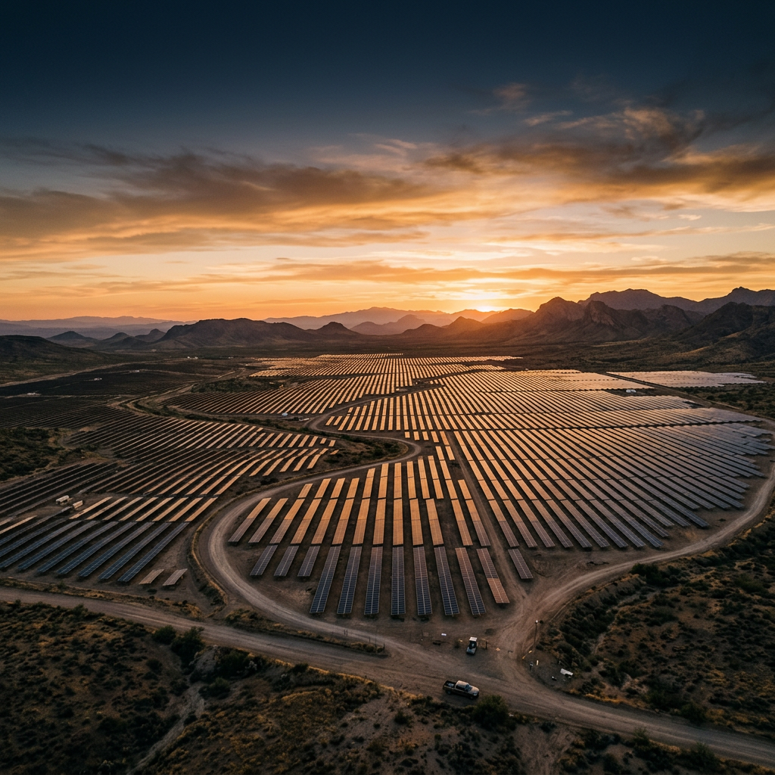

Thank You
This concludes the SolarPulse Analytics: Impact & Conclusion project. Let's power a sustainable future together.
Waleed Mohammed
Senior Analytics Engineer | Senior Data Analysis Instructor

